Slide 1
VR을 이용한 3D모델링
3D Modeling in VR
2012152012 곽경민
2012154030 유시열
2011154008 김중권

Slide 2
목 차
졸업연구 개요
Plan Infographic
관련 연구 및 사례
시스템 수행 시나리오
시스템 구성도
시스템 모듈 상세 설계
개발 환경 및 개발 방법
데모 환경 설계
업무 분담
졸업 연구 수행 일정
필요기술 및 참고문헌

Slide 3
졸업 연구 개요
Outline Infographic
지난 발표에서의 지적 사항
-설계 전에 구현 가능성 여부에 대한 확인 필요
-제품의 질 향상을 위한 방안을 많이 생각해 볼 것
-quality 잘 나오도록 노력 요함
지적 사항에 대한 답변
-각각의 모듈 구현 중 구현 가능
-우선 스마트폰의 내장되어 있는 카메라만을 이용하여 구현을 하겠지만 여건이 되지 않을 경우 Kinect 혹은 Intel real sense를 이용 할 예정(Intel real sense를 이용할 경우 프로그램의 질은 상당히 향상 되지만 추가 디바이스 요구 됨)
-손에 특정 색 장갑을 껴서 인식률을 향상 시킬 예정 단순히 피부색 검출과는 다르게 좀 더 세밀하게 검출 가능

Slide 4
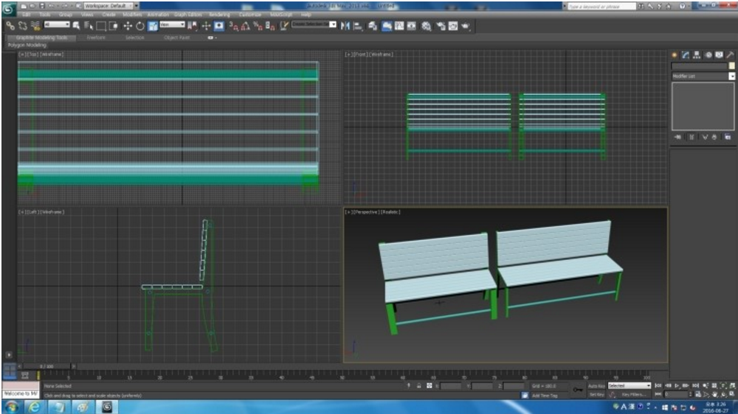
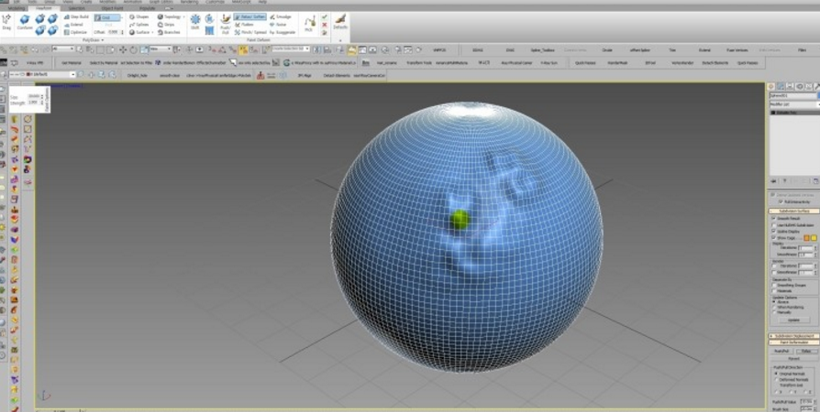
졸업 연구 개요
Outline Infographic
연구 개발 배경
-기존의 3D 모델링 같은 경우 3DMAX,MAYA 등 툴 사용법을 알아야 하는 불편함.
-기존 툴 이용 시 세밀하게 수정해야 함.(즉흥적 모델링 불가능)
-기존에 배포되어 있는 개발 툴 사용법이 어려움.

Slide 5
졸업 연구 개요
Outline Infographic
연구 개발 목표
- 3D 디자인을 눈으로 보고 손으로 터치하여 수정 가능하게 한다.
- 아직 시초의 단계로 간단한 도형 수정 모듈
- 간단한 텍스쳐 맵핑 모듈
연구 개발 효과
전문적 지식이 없는 사람도 3D 디자인 가능
다양한 사람의 3D 디자인 참여로 창의적인 3D 디자인 창출 가능
간단한 디자인의 경우 디자인 시간 단축

Slide 6
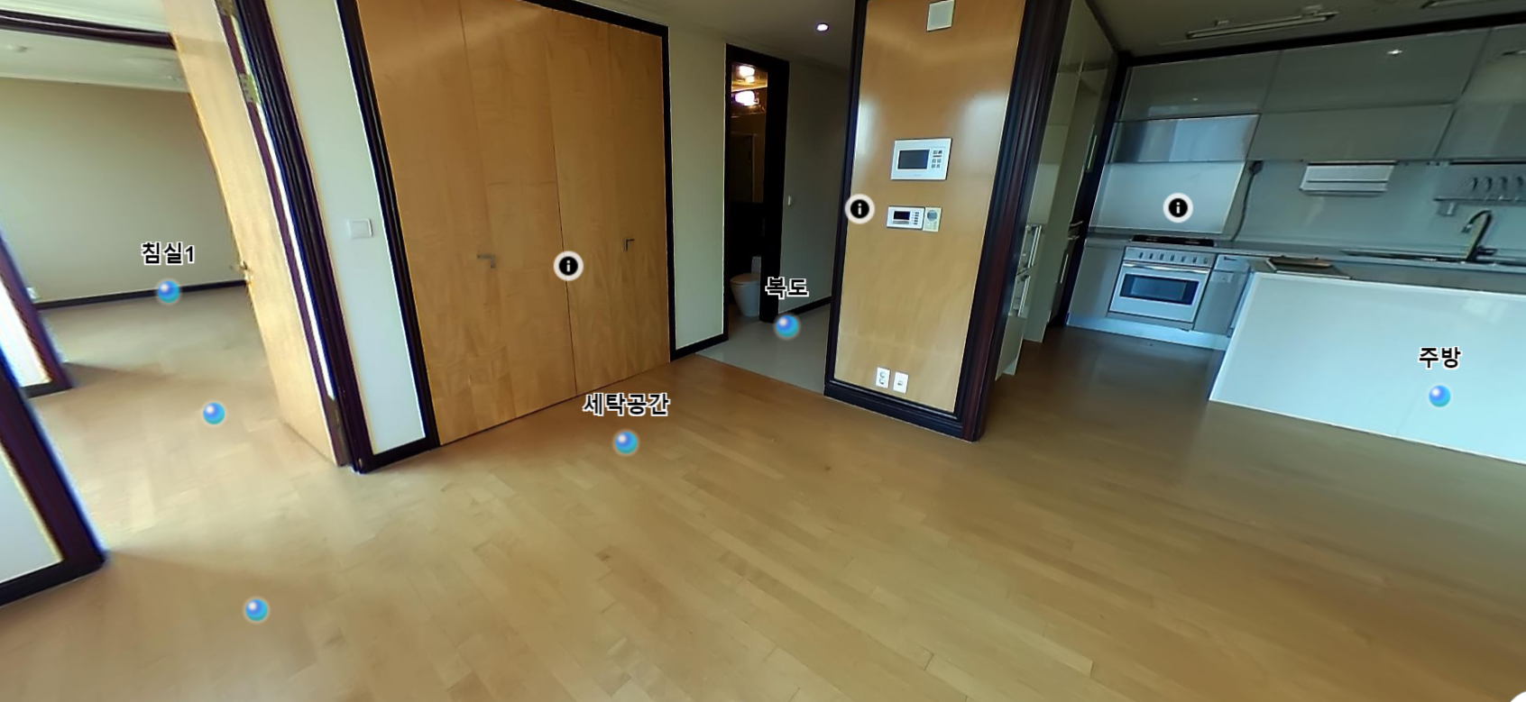
관련 연구 및 사례
Related research
1. VReal Studio
-고객의 요청 또는 내부 기획에 의해 건물 또는 공간을 방문하여 3D스캐닝
-생생한 현장을 직접 방문하지 않아도 가상현실로 방문 가능케 함

Slide 7
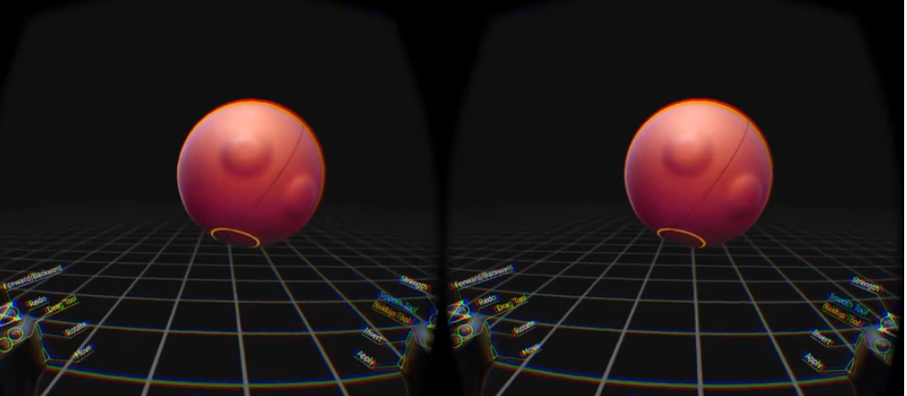
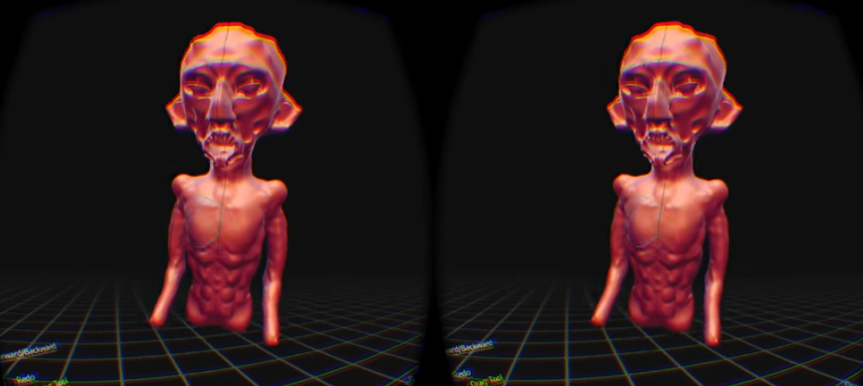
관련 연구 및 사례
Related research
2. VR 3D모델링 기술
-VR CLAY Oculus Rift 와 Razer Hydra를 통해 3D모델링을 하였다

Slide 8
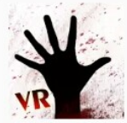


시스템 수행 시나리오
System scenario
어플리케이션 실행
어플리케이션 메인 화면
가상 현실 뷰
저장 된 도형

Slide 9
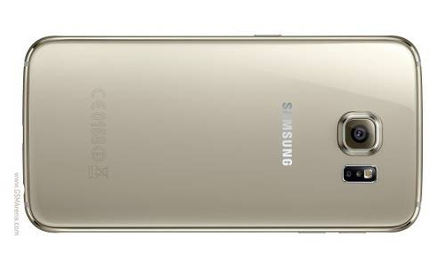
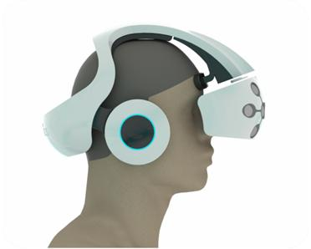
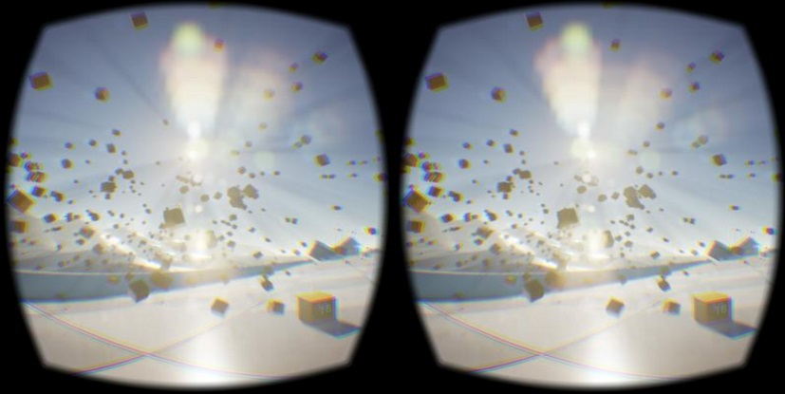
시스템 수행 시나리오
System scenario
스마트폰을 VR 기기에 삽입
가상 현실 뷰

Slide 10
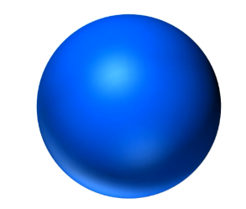
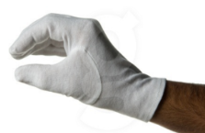
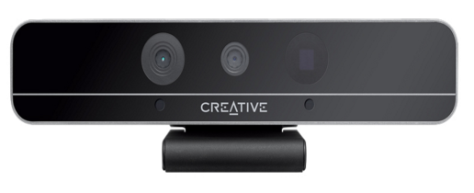
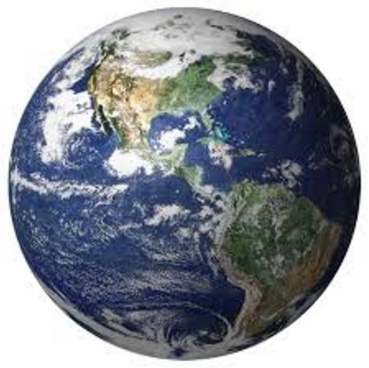
시스템 수행 시나리오
System scenario
가상현실에서 도형 수정 과정
도형 모형 수정
수정 후 저장
왼손을 이용하여 수정
Intel real sense
가상 현실 도형
텍스쳐 맵핑

Slide 11
시스템 구성도
System diagram
Applicataion
Client
전송
디자인 할 모델 정보
데이터 요청
모션인식
핸들링
모델링 완성
데이터 저장
모델링 완성

Slide 12
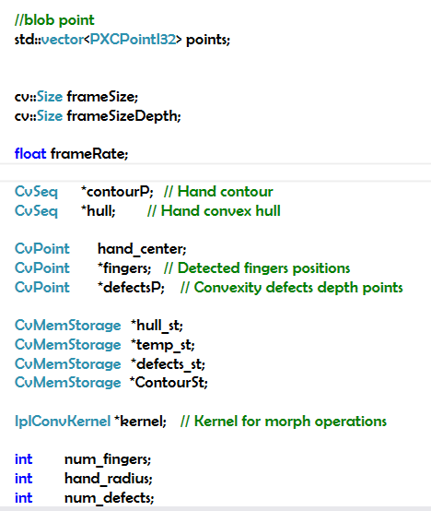
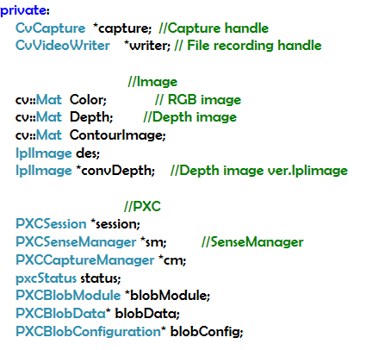
시스템 모듈 상세 설계

Slide 13
시스템 모듈 상세 설계
void findGreatestContour()
-찾은 윤곽선 중에 가장 큰 영억을 캡쳐한다(미사용 예정)
void initializeBlob()
-블롭 초기 셋팅과 블롭을 저장할 포인트 배열 초기화

Slide 14
시스템 모듈 상세 설계
void updateBlobImage(PXCImage* depthFrame)
-블롭이미지를 업데이트하는 함수로 새로운 블롭을 캡처하고 윤곽선을 그려준다
void updateContoursImage(PXCBlobData::IBlob* blob, int index)
-업데이트블롭 함수내에서 사용하는 함수로 인덱스와 블롭을 받아 해당인덱스의 블롭의 윤곽을
캡처한다

Slide 15
시스템 모듈 상세 설계
void drawContour(PXCPointI32* points, pxcI32 size, int index)
-업데이트컨타워이미지 내에서 사용하는 함수로 새로 캡처한 윤곽선을 ContourImage 에
그려준다
find_convex_hull()
-컨벡스 헐을 찾는 함수로 기존에 존재하는 컨벡스 헐 알고리즘을 이용하였다

Slide 16
시스템 모듈 상세 설계
void Blob2Contour()
-Intel real sense SDK 내부에 쓰이는 윤곽변수들을 opencv에서도 사용할수 있도록 다시한번
opencv 형식으로 윤곽선을 잡아준다(추후에 호환성을 고려해 변환이 가능하다면 이 함수를
없애고 Blob 윤곽선으로 대체할것)

Slide 17
시스템 모듈 상세 설계
void eliminatesNoise()
-기존 PXCImage::PIXEL_FORMAT_Y16 이나 PXCImage::PIXEL_FORMAT_Y8 형식의 포맷으로
받을경우 Depth카메라의 노이즈가 발생하는데 이를 제거하기 위한 함수이다
(ContourImage의 노이즈 제거후 다시 ContourImage로 그린다)

Slide 18
시스템 모듈 상세 설계
void find_fingers()
-컨벡스 헐 함수에서 찾은 손의중심과 defect point를 이용하여 손가락의 갯수와
손가락 팁을 찾는다
void initialize()
-전체적인 초기화 작업으로 카메라 셋팅과 파이프라인 초기화를 한다
(내부에 initiallizeCV() 함수를 사용한다)

Slide 19
시스템 모듈 상세 설계
void run()
-무한루프를 돌려주는 함수로 업데이트 블롭등과 같은 업데이트 관련함수를 내부에 사용한다
cv::Mat PXCImage2CVMat(PXCImage *pxcImage, PXCImage::PixelFormat format)
-인텔리얼센스 SDK에 존재하는 PXCImage 변수를 cv::Mat 변수로 변환시켜주는 함수이다

Slide 20
시스템 모듈 상세 설계
실행순서
void initialize()
{
void initiallizeCV()
void initializeBlob()
}
void run()
{
updateBlobImage(sample->depth)
{
updateContoursImage
{
void drawContour(PXCPointI32* points, pxcI32 size, int index)
}
}
eliminatesNoise();
Blob2Contour();
find_convex_hull();
find_fingers();
}

Slide 21
개발 환경 및 개발 방법
Development environment
Hardware
-Galaxy S7 / VR장비
Software
개발OS : Window , Ubuntu
개발언어 : Java, C++,C,
개발 툴 : Visual Studio2010, Android Studio
사용 오픈소스 : OpenCV, OpenGL, NDK

Slide 22
개발 환경 및 개발 방법
Development environment
GitHub주소
-https://github.com/yoosiyeol/3D-Modeling-in-VR.git
GitHub ID
-팀장 : 곽경민
ID : KyungMinGwak
-팀원 : 유시열
ID : yoosiyeol
-팀원 : 김중권
ID : jgkim93

Slide 23
데모 환경 설계
-하스웰 이후세대의 인텔 cpu 장착 컴퓨터
(window 8.1 window 10 에서 작동가능)
-방법은 시나리오처럼 수행 예정

Slide 24
업무 분담
Business division
곽경민
유시열
김중권
필요한 오픈 소스 조사
Application 제작
문서 작성
데모 테스트
가상현실 뷰 화면 분할 구현
Application UI 디자인
문서 작성
데모 테스트
관련 연구자료 및 사례조사
Application UI 디자인
문서 작성
데모 테스트

Slide 25
졸업 연구 수행 일정
Gantt Chart Infographic
Step
12월 | 1월 | 2월 | 3월 | 4월 | 5월 | 6월 | 7-9월
제안서 제출
자료 수집 및 스터디
설계 발표
어플리케이션 제작
모듈 통합
시험 및 데모
제출 및 발표

Slide 26
질문 사항
Q & A
감사합니다

